Slide 1
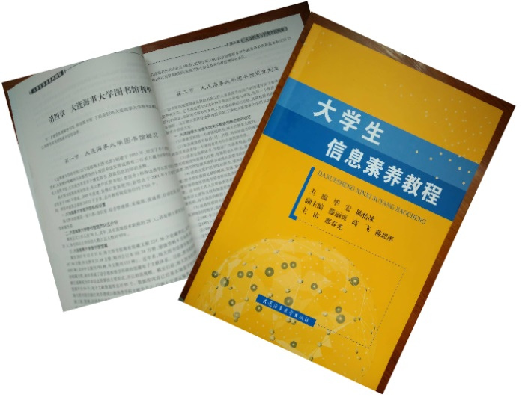
《图书馆利用》
--《大学生信息素养教程》

Slide 2
考试方式：
随堂开卷考试；
考试合格后，将开通借阅权限。

Slide 3
图书馆学基础知识

Slide 4
馆藏概念
文献类型
图书索书号

Slide 5
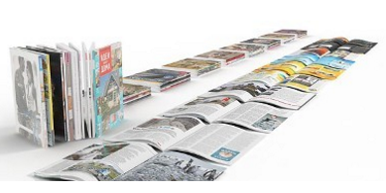
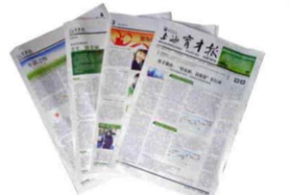
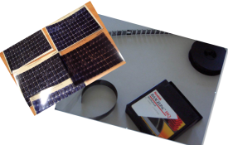
1. 图书馆的馆藏
馆藏，是图书馆所收藏的各类文献的总和。

Slide 6
2. 馆藏文献资源的类型
按照不同的标准对文献进行划分，可以分出不同类型。
① 按文献的物质形式
图书
期刊
报纸
标准文献
专利文献
档案
政府出版物
产品资料
会议文献
学位论文
科技报告

Slide 7
② 按载体形态划分
文献类型
印刷型
缩微型
电子型
+
声像型

Slide 8
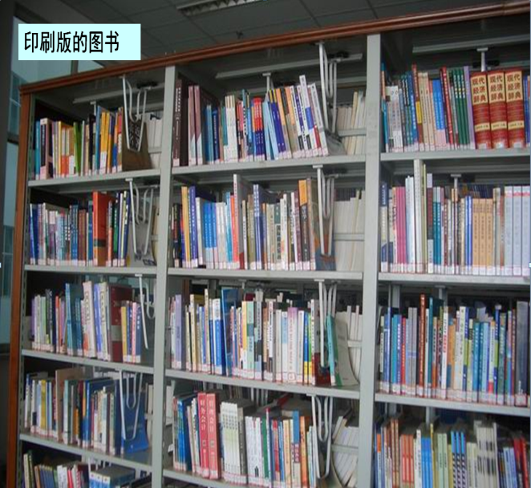
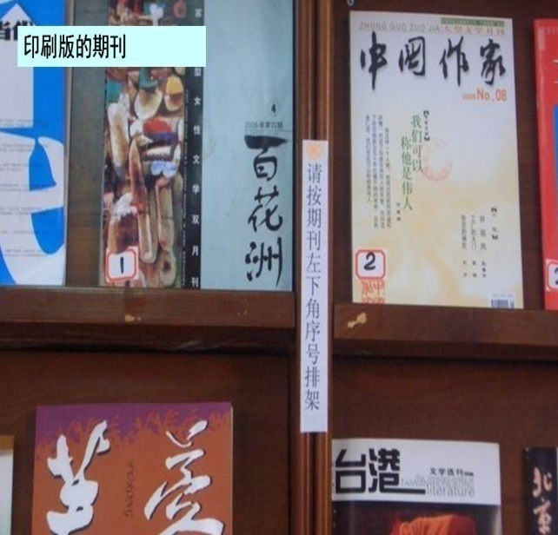
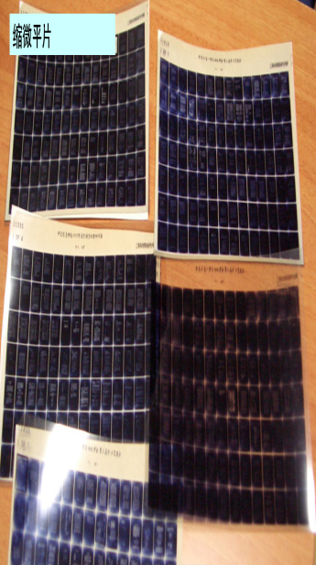
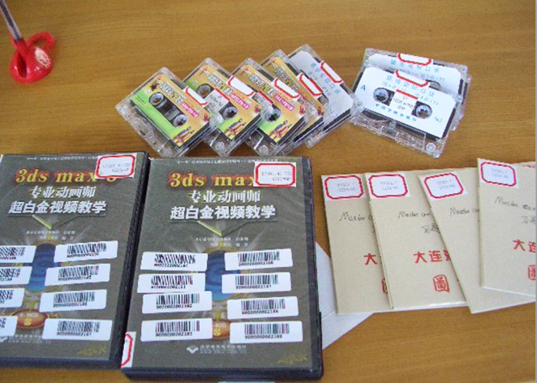
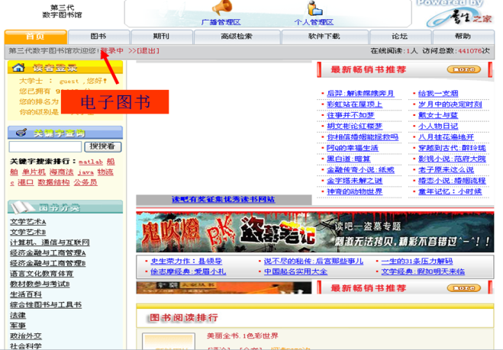
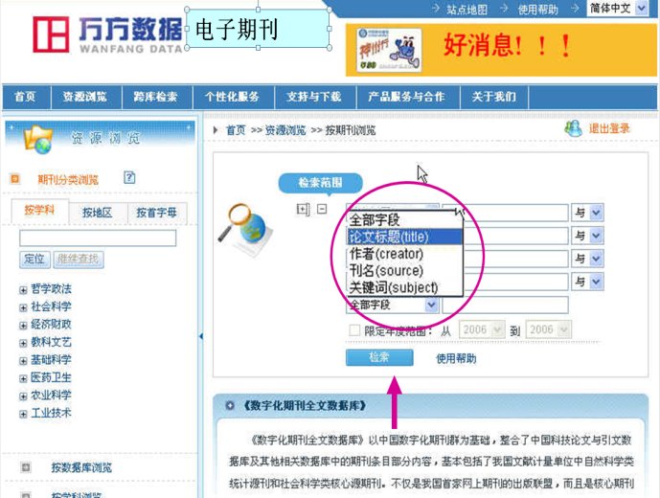

Slide 9
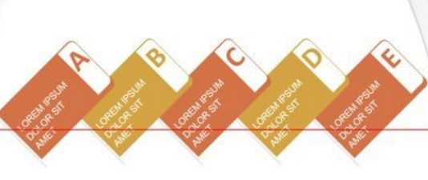
③ 按文献的等级结构划分
按照文献中信息量的变化，依据文献的加工类型又可分为以下四个级别：
零次文献
零次文献又称灰色文献，是作者以本人的经验、研究或研制成果为基本素材而创作的，但未经正式出版或非正式渠道交流的文献，只为个人或某一团体使用，如文章草稿、私人笔记、会议记录、试验记录、信件、博客等。它具有原始性、新颖性、分散性和非检索性等特征。
一次文献
一次文献又称原始文献，是作者以本人的经验、研究或研制成果为基本素材而创作的，经公开发表或正式交流而形成的文献，如期刊论文、阅读性的图书、科技报告、会议文献、专利说明书、技术标准等。一次文献是文献的主体，是最基本的信息源，也是文献检索的对象。

Slide 10
二次文献
二次文献又称检索性文献，使采用一定的方法将一次文献进行加工整理、归纳、简化，把文献的外表特征和内容特征主路下来得到的产物，如书目、题录、文摘、索引等各种检索工具。二次文献是为了便于管理和利用一次文献而形成的，主要作用是存储和报道一次文献线索，为查找一次文献提供检索的途径。
三次文献
三次文献又称参考性文献，是在二次文献的基础上选用一次文献的内容进行分析、概括、综合研究和评价而编写出来的文献。主要包括三大类：一是综述研究类，如动态综述、学科总结、专题书评、进展报告等；二是参考工具类，如百科全书、年鉴、手册、指南、字典等；三是文献指南类，如专科文献指南、书目之书目、工具书目录等。三次文献具有综合性、浓缩性和参考性的特点。

Slide 11
欢迎同学们利用电子资源

Slide 12
3. 图书的索书号
图书的索书号——是图书馆赋予每一种馆藏图书的号码，是藏书排架、文献查找、文献外借和文献清典的主要依据。常被印在书脊的下方，书名页右上角等部位。有分类索书号和形式索书号2大类。我馆主要采用的是分类索书号，它包含：分类号、著者号、语种号。

Slide 13
分类号
著者号
语种号
索书号
书 标

Slide 14
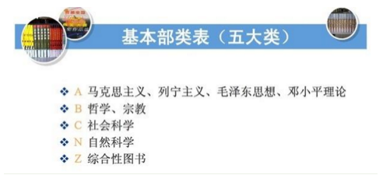
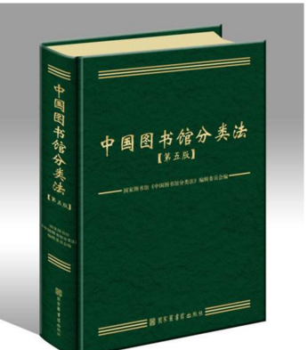
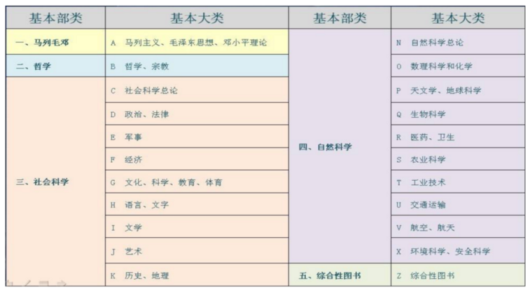
图书分类号
图书被类分到一个相应的类目所对应的号码。

Slide 15
图书分类号
类分图书的标准
图书分类
图书分类号
中图法结构
中图法定义
类分图书依据
图书

Slide 16
类分图书的标准：《中图法》
《中图法》定义：
《中图法》全称《中国图书馆分类法》，它是我国进行体系分类的现行国家标准。

Slide 17
基本结构：
5大部类 22基本大类 简表 详表
它把全部学科分成5大部类，在5大部类的基础上，又分出22个基本大类（一级类目）。由基本大类与由其直接展开的一、二级类目形成了类目表简表，由简表展开的各种不同等级的类目组成了类目表的详表。
类分图书真正依据：《中图法》详表。

Slide 18
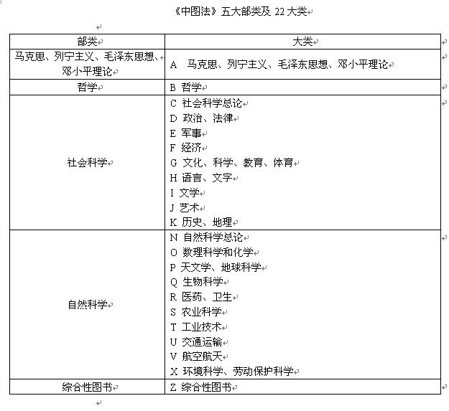

Slide 19
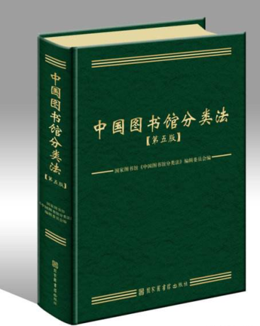
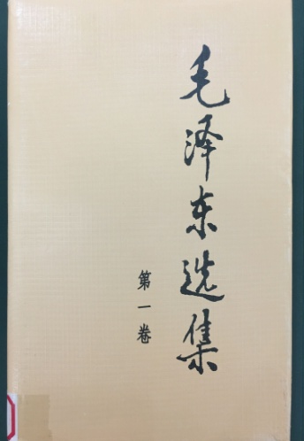
图书分类：
依据《中图法》，根据图书内容的学科属性或其他特征，将它归到一个具体的类目中。
例如：《毛泽东选集（第一卷）》这本书，我们就把它分入“A41.2034-24”。

Slide 20
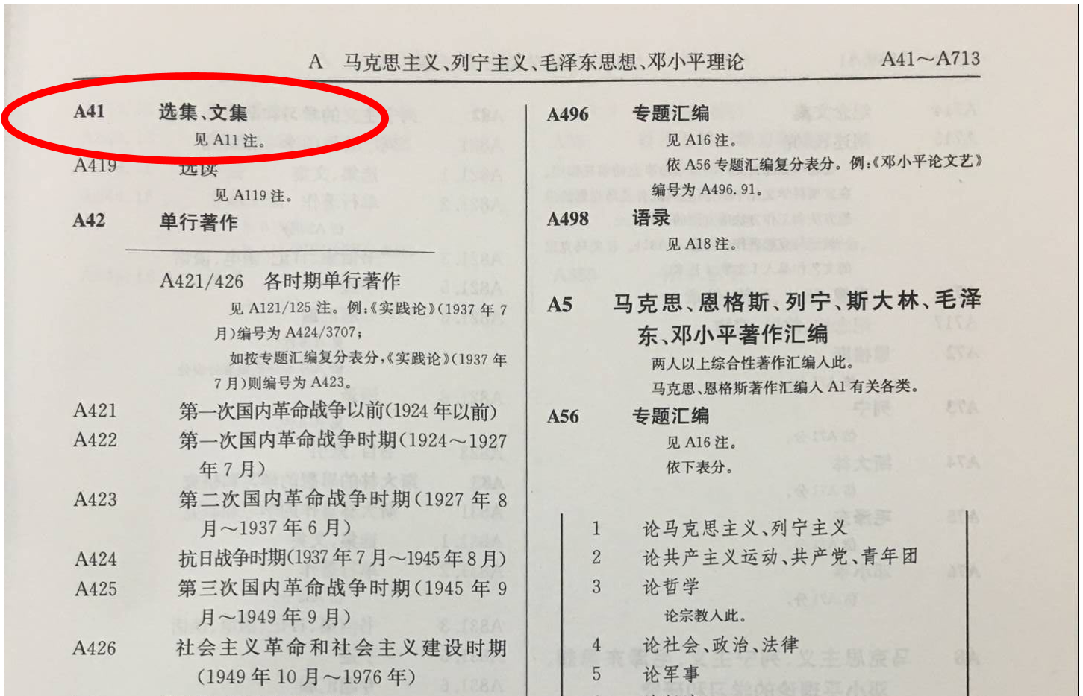

Slide 21
图书分类号
是一种混合号码，由字母(基本大类)、数字(大类下的类目)构成。每三个数字用间隔符“.”分开。
例如：《船舶避碰》 U675.96

Slide 22
著者号
著者号——根据著者的不同，图书馆为图书标记著者号，作为图书分类相同基础上的再区分。例如：
何欣 2177

Slide 23
语种号
语种号——是我馆自行制定的一种标记符号。
1（中）、2(英)、3(德法)、4(日)、5(俄)、6(其它语种)，中文为省略形式。
语种号标记在分类号的正上方。

Slide 24
索书号
我们海大图书馆的索书号：
中 文
分类号+著者号
外 文
语种号
分类号+ 著者号
U675.96
/2177
2
X172
E61

Slide 25
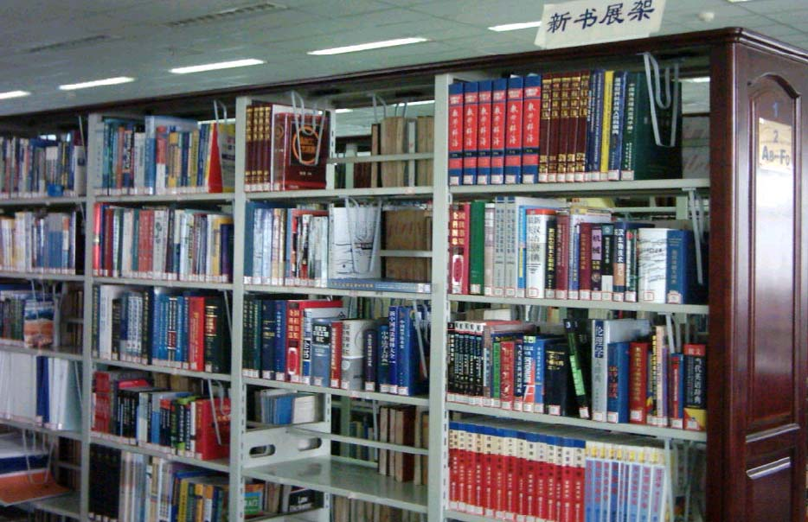
书标
贴在书脊上的一种标签， 标有索书号。
上架图书书脊上都贴有书标
H31-61
4015

Slide 26
4.藏书的排列
在分类的基础上，按每种图书上的索书号从小到大来排列。
多数图书馆都采用分类排列法。

Slide 27
索书号的排列规则：
先排语种号，中文1省略；
再排分类号:按字母先后顺序排，再将后面的数字逐位地按照从小到大的顺序进行排列；
若分类号相同，再排著者号，方法相同。

Slide 28
例如：
TP352-63/1149 G842/2015 D9/1124 TP352.1/1149 G85/6015 G842/2438
答案：
D9/1124 G842/2015 G842/2438 G85/6015
TP352-61/1149 TP352.1/1149

Slide 29
在书架上排列时遵循：每小架内部从左到右、从上到下。

Slide 30
问题1：下面这组分类号是如何排列的？
D621/4033 D621.4/4021 D631 /1920 D621-54/4527、 D92/0117 D92-62/1413 D82/0613
答案：
D621/4033 D621-54/4527 D621.4/4021
D631 /1920 D82/0613 D92/0117
D92-62/1413

Slide 31
问题2：下面这组分类号是如何排列的？
H31 H311 H32 H311.12 H312 H31-61
答案：
H31 H31-61 H311 H311.12 H312 H32

Slide 32
问题3：下面这组分类号是如何排列的？
TP315/4033 TP315.1/1413 TP315.3-61 /1920
TP315.3/4527 TP315/0117 TP315.3/4021
答案：
TP315/0117 TP315/4033 TP315.1/1413 TP315.3/4021 TP315.3/4527 TP315.3-61/1920

